Slide 1

NIEPUBLICZNE PRZEDSZKOLE ŻAK W OŁAWIE
PODSUMOWANIE ROKU SZKOLNEGO
2018/2019

Slide 2

Ciekawe wydarzania, imprezy i działania edukacyjne…
MUZYKA W PRZEDSZKOLU

Slide 3
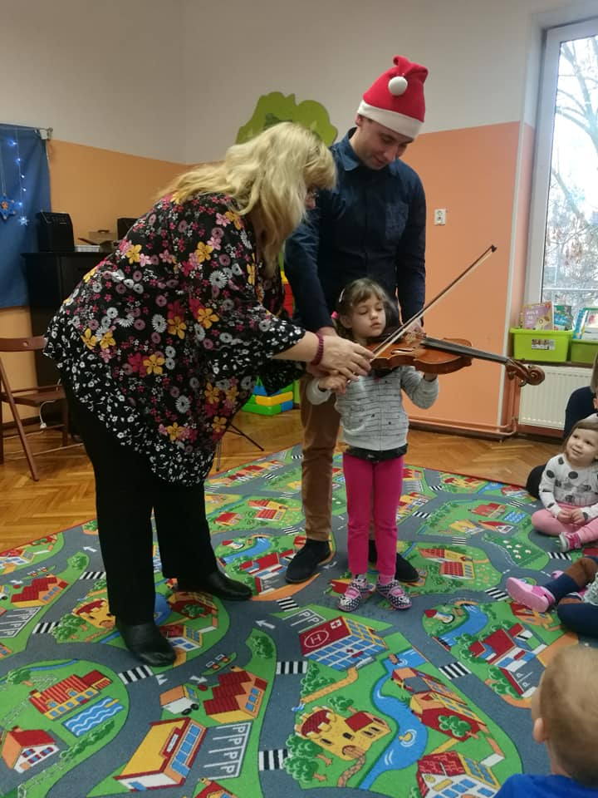
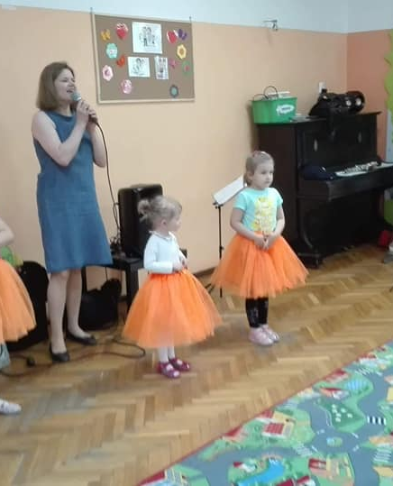
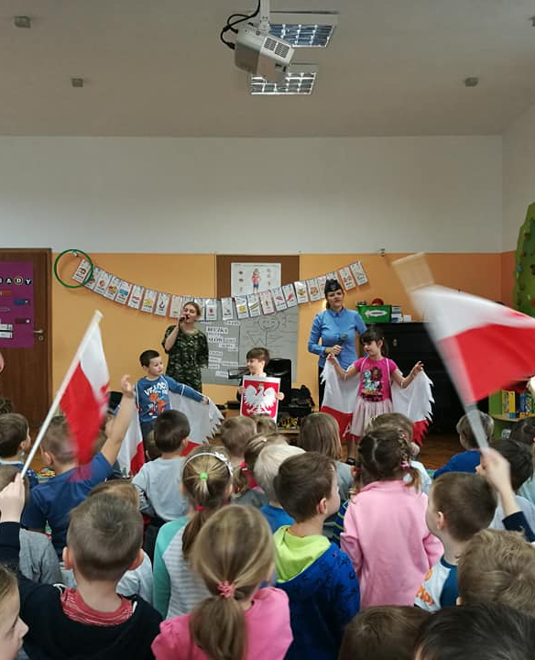
Cykliczne spotkania z muzyką

Slide 4
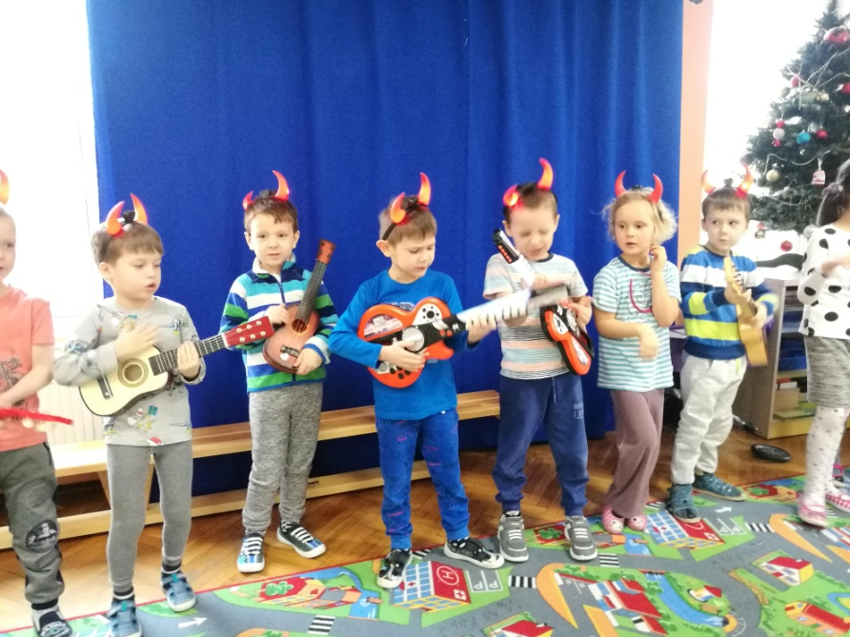
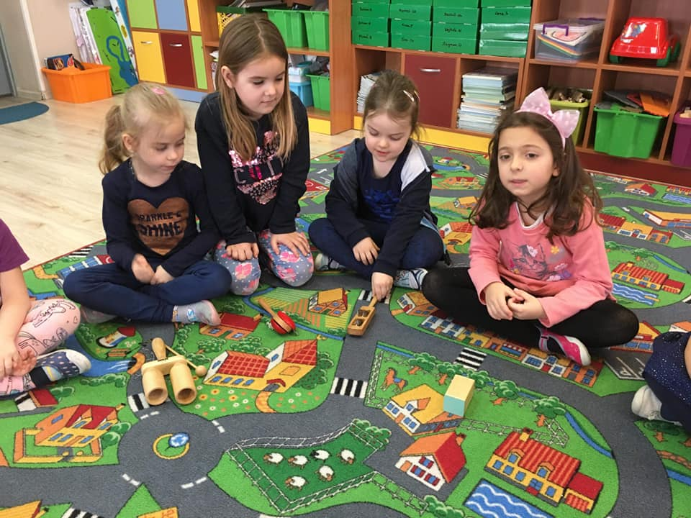
Rytmika w przedszkolu

Slide 5
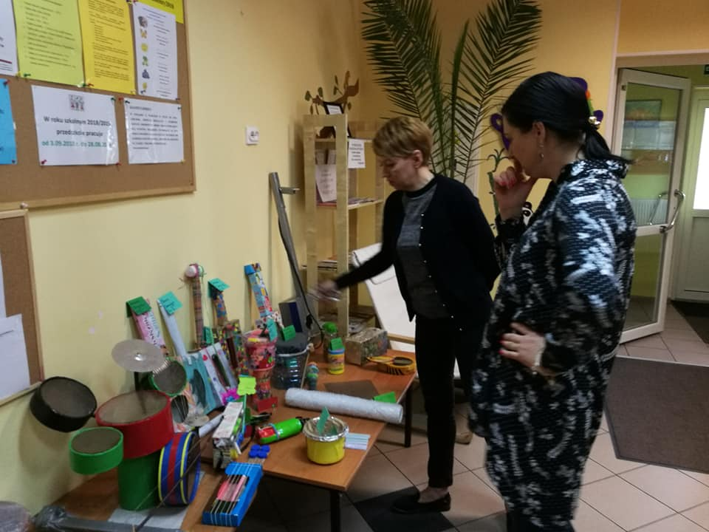
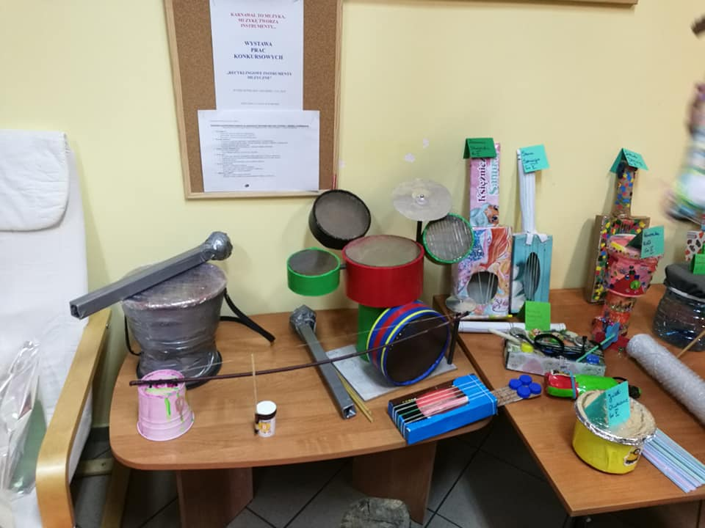
Konkurs muzyczny pt. „Instrument recyklingowy”

Slide 6
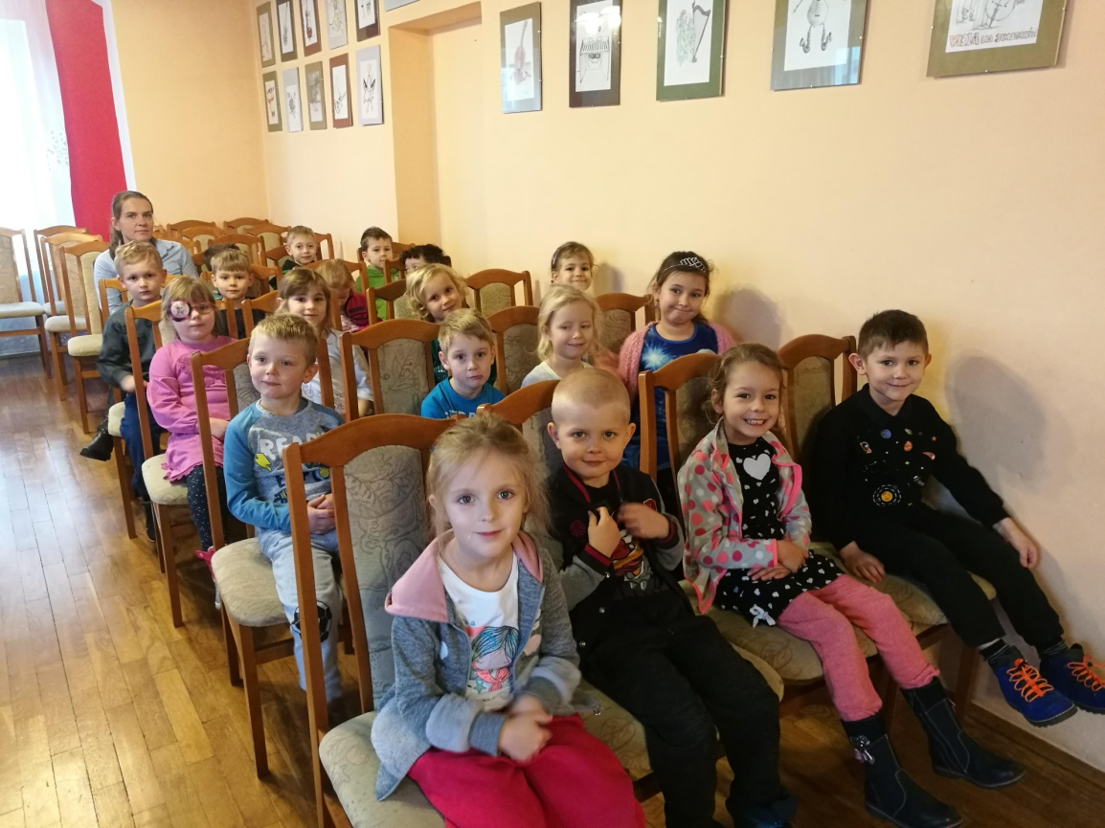
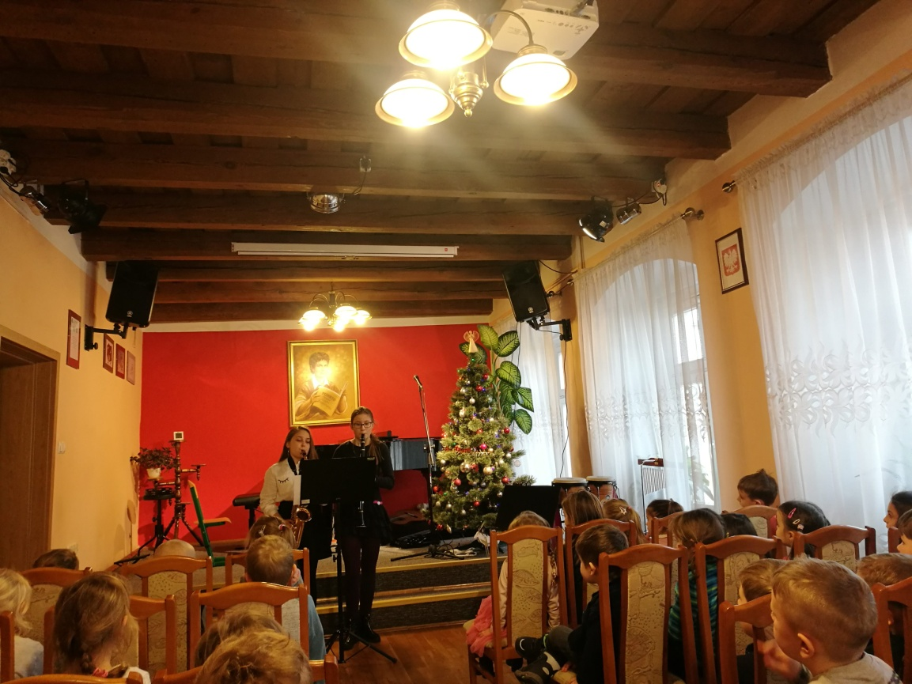
Koncert w Szkole Muzycznej

Slide 7

Teatr w przedszkolu

Slide 8
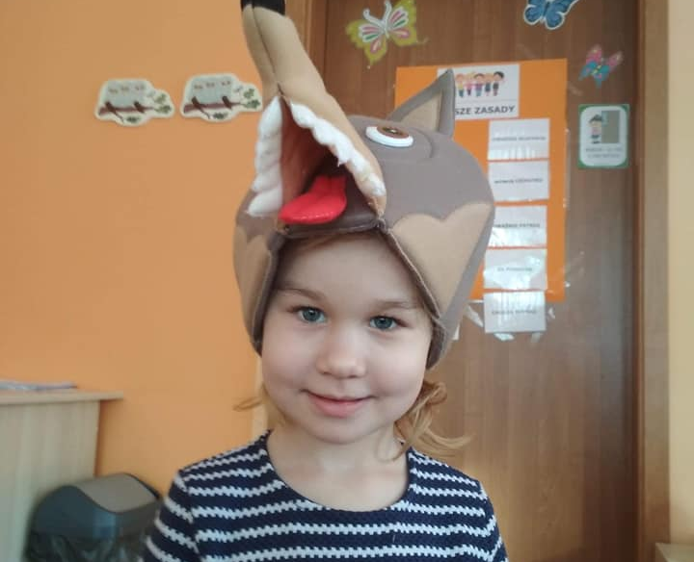
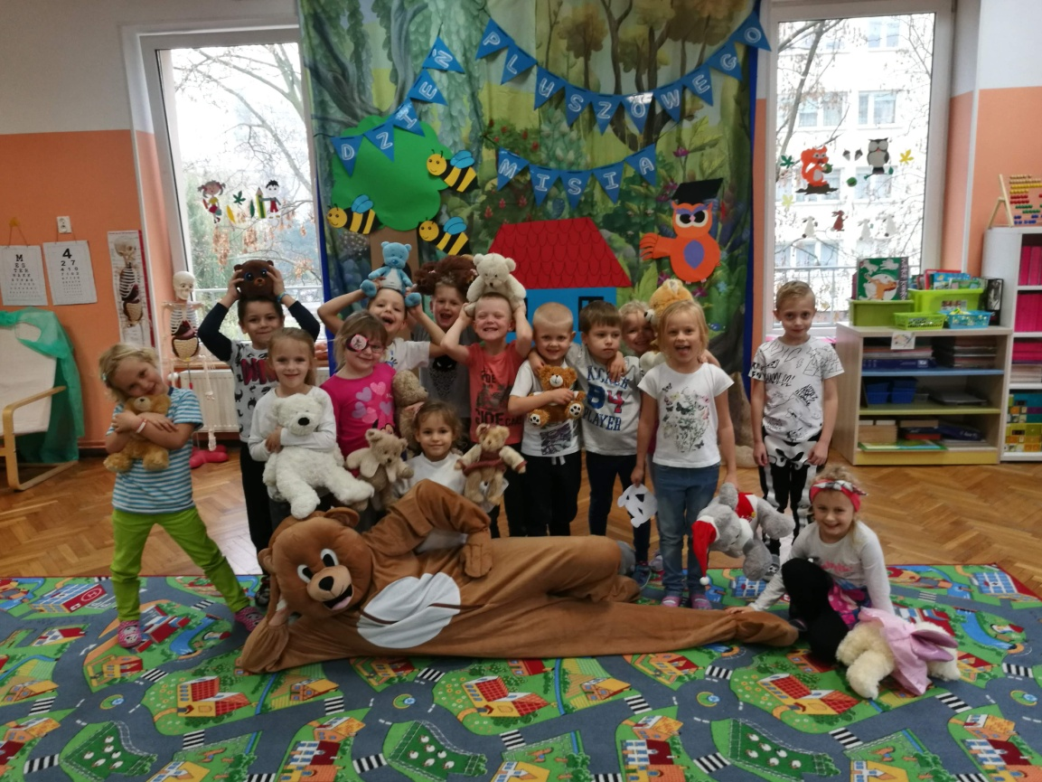
Nasze teatrzyki

Slide 9
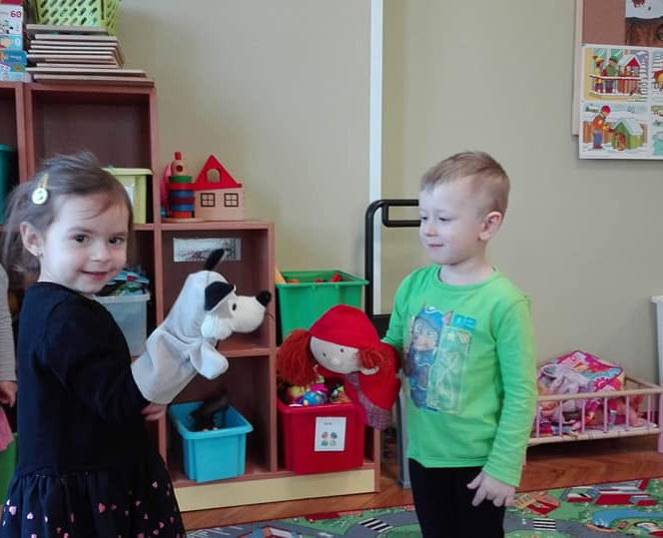
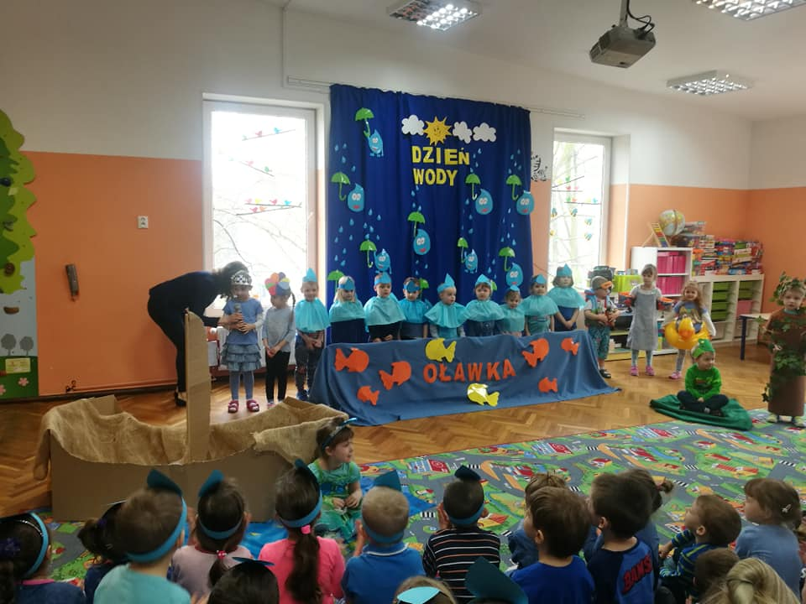
ŻAKI WYSPĘUJĄ

Slide 10
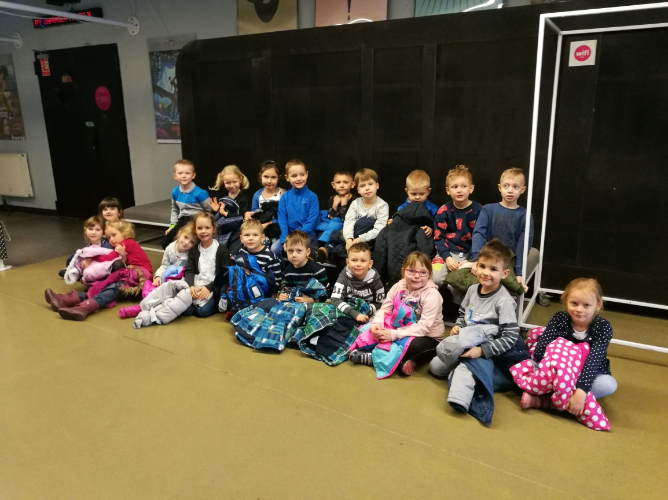
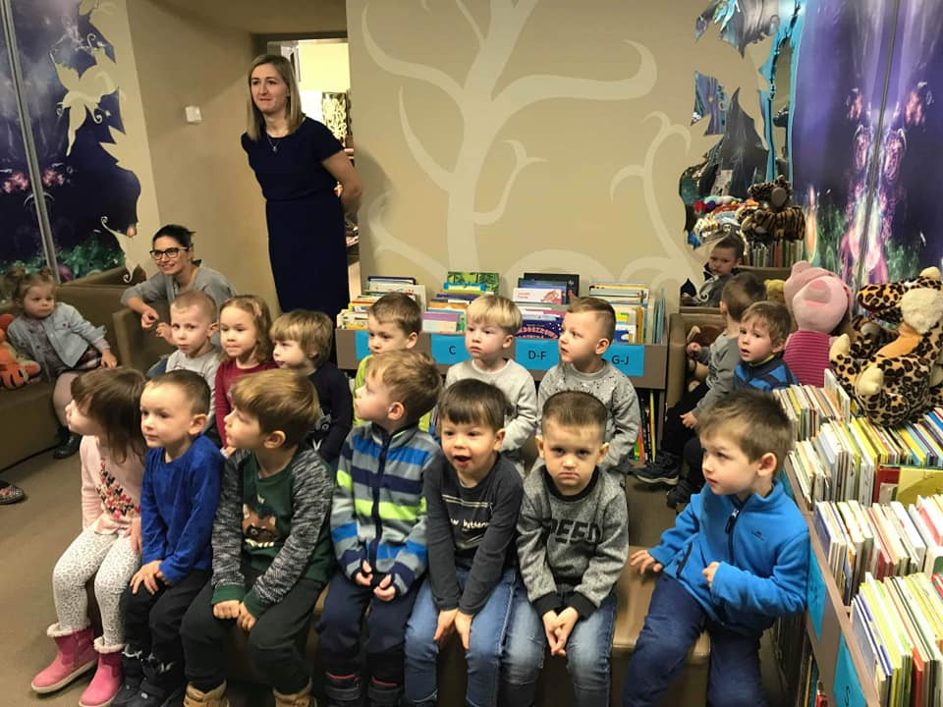
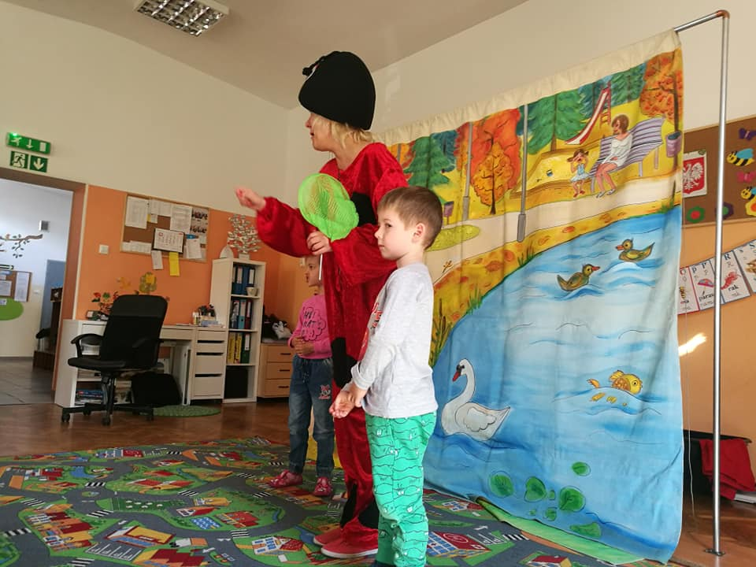
Przedszkolne teatrzyki
Teatrzyki wyjazdowe

Slide 11

Sport w przedszkolu

Slide 12
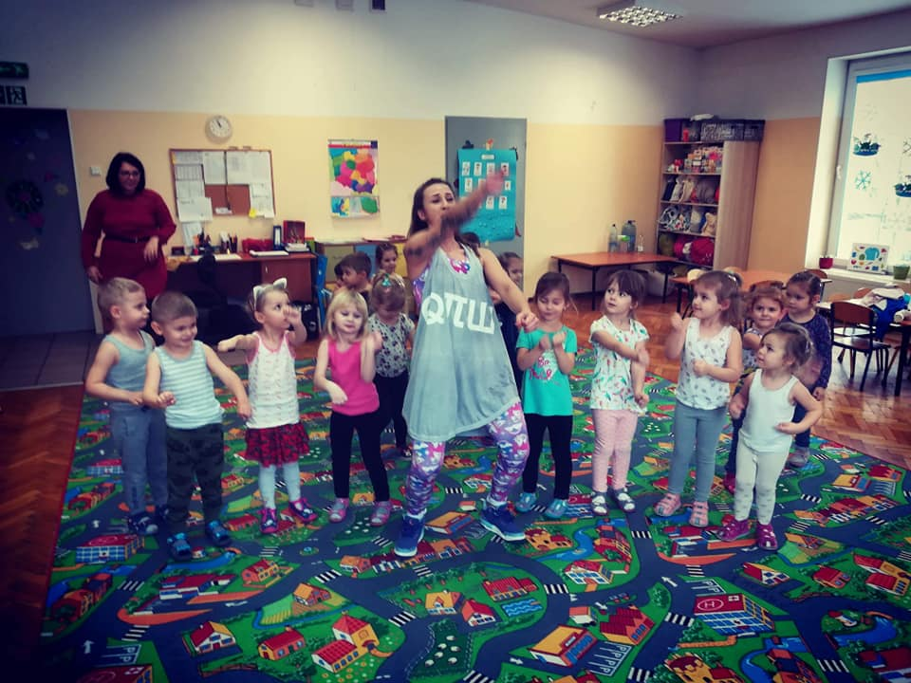
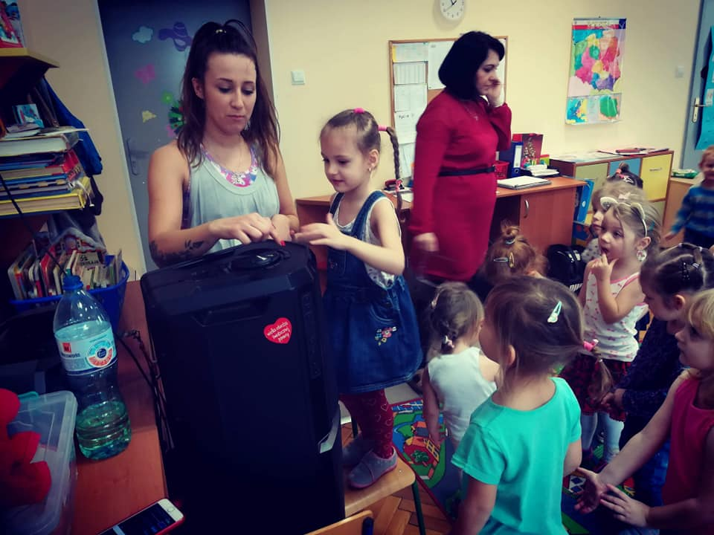
Zumba

Slide 13
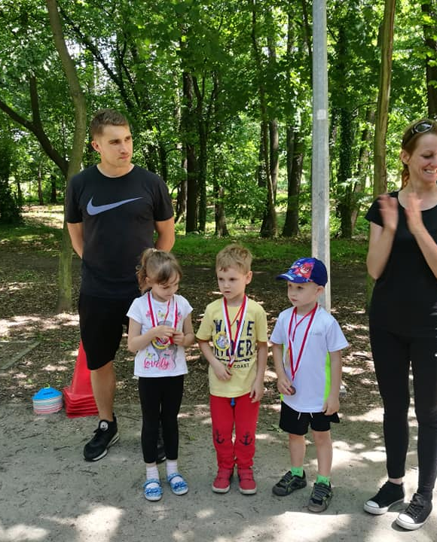
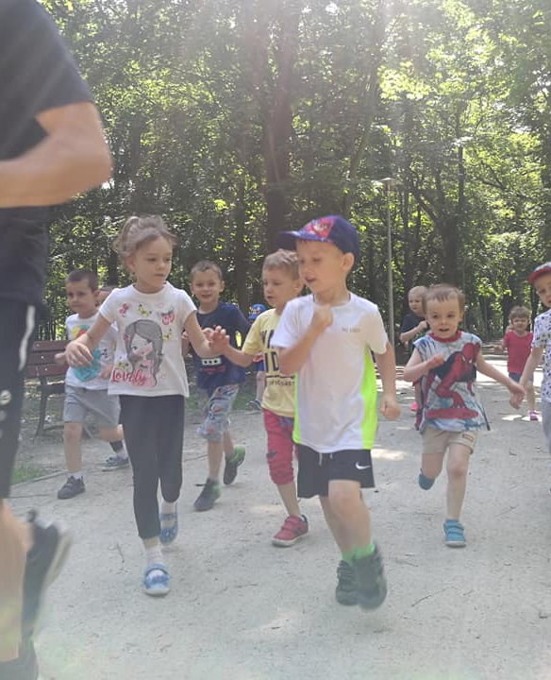
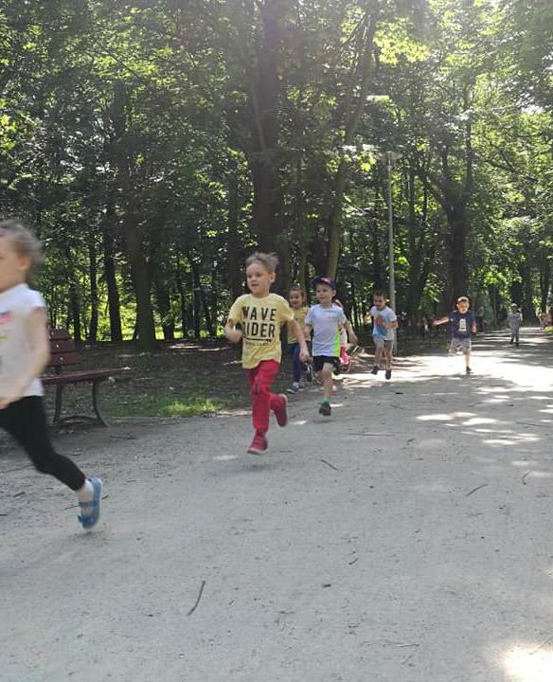
V Bieg Żaka

Slide 14
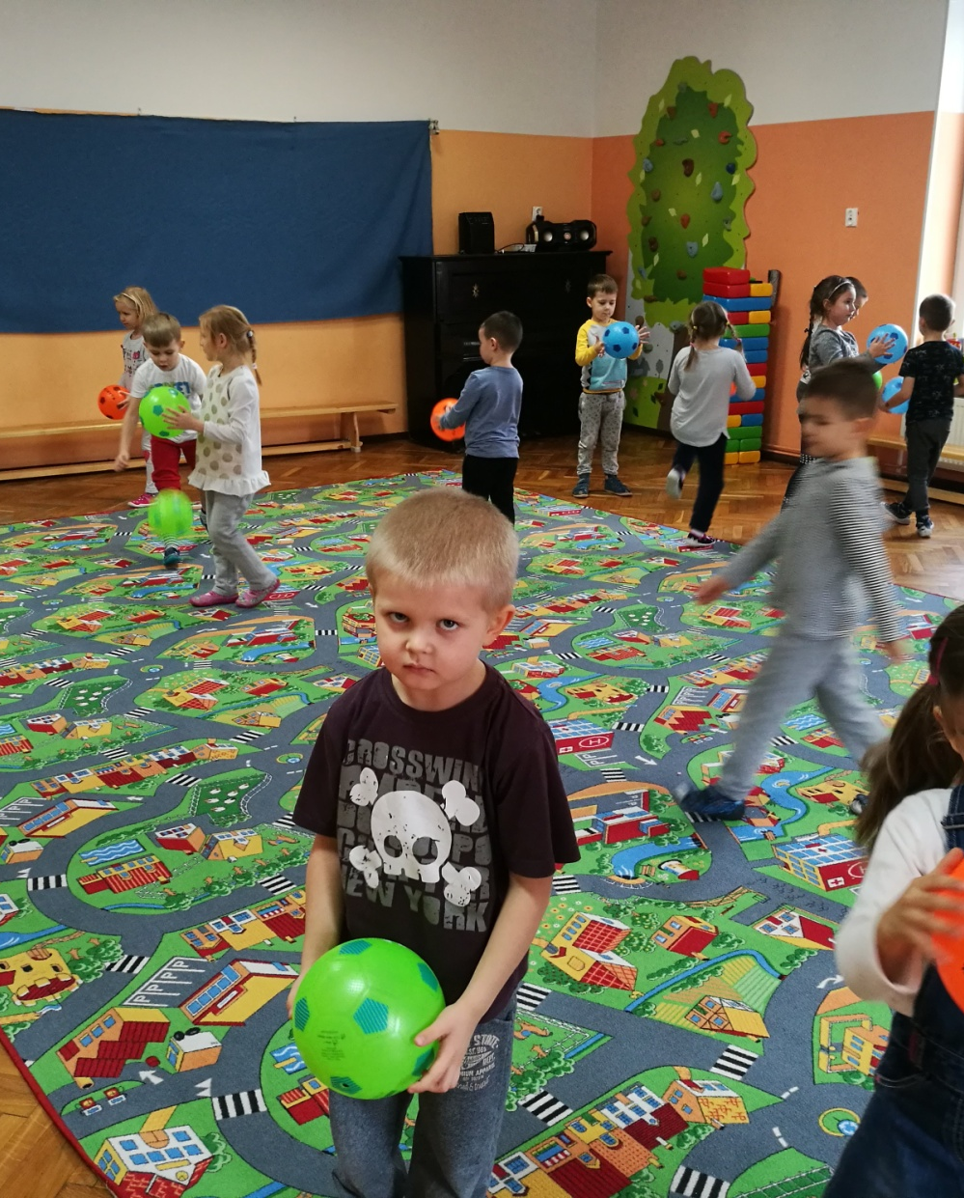
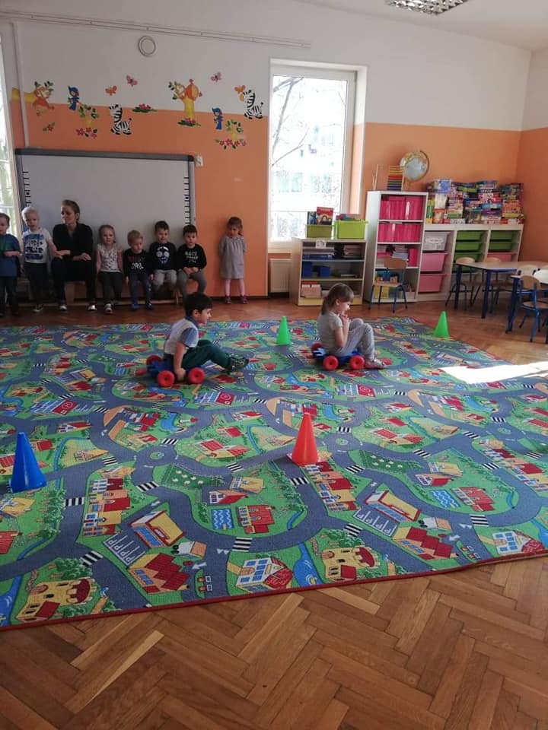
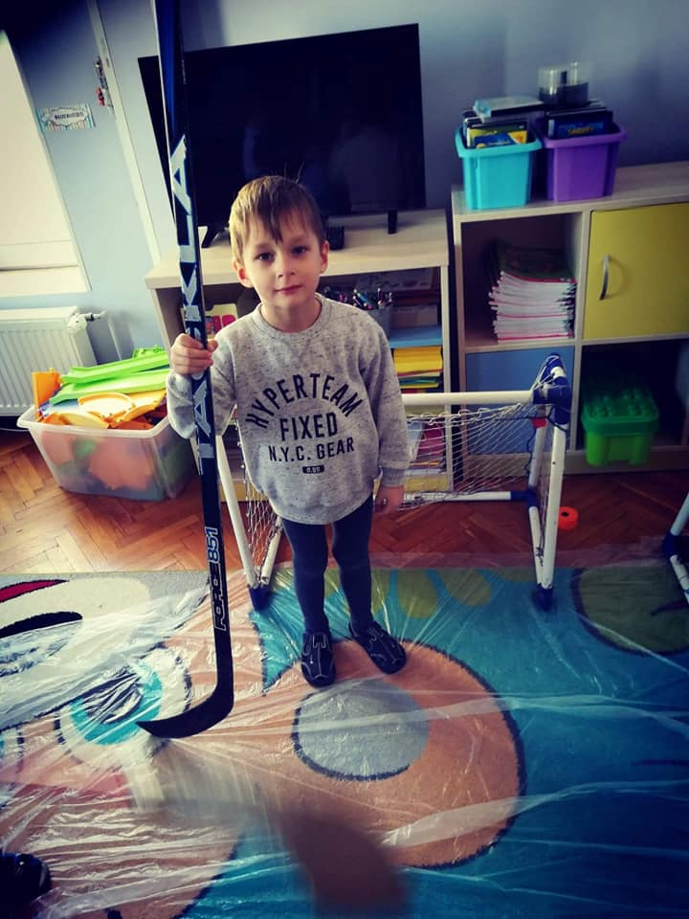
ZAJĘCIA Z WYCHOWANIA FIZYCZNEGO

Slide 15

Projekty edukacyjne

Slide 16
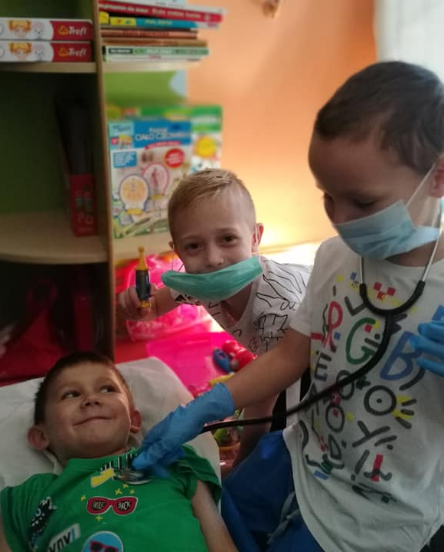
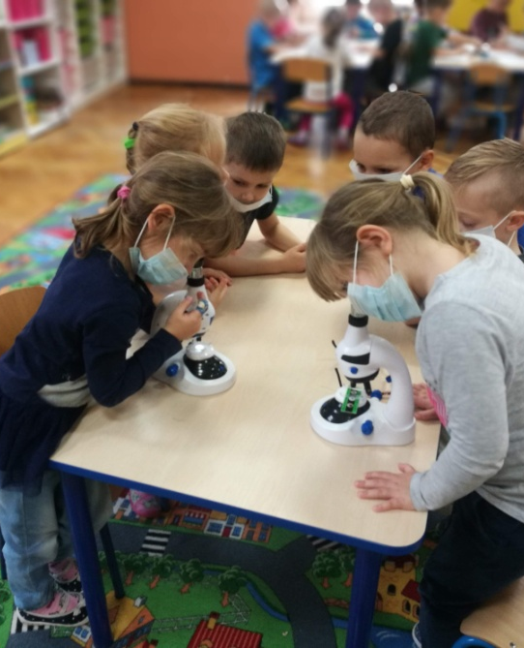
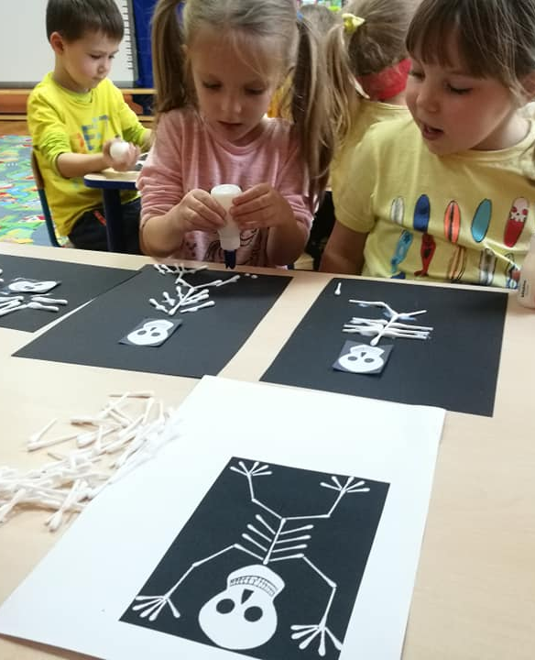
Projekt badawczy „Ciało cudowna maszyna”
GRUPA VI

Slide 17
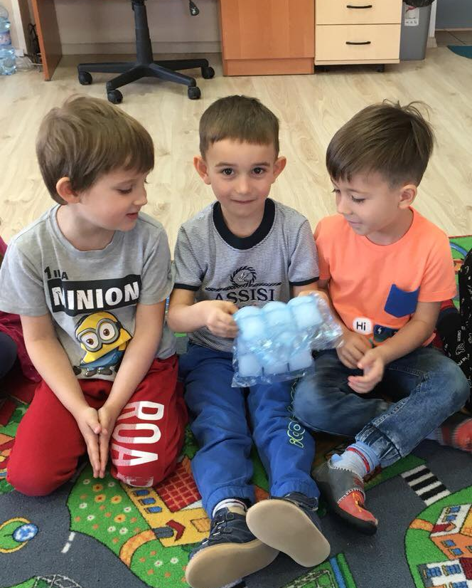
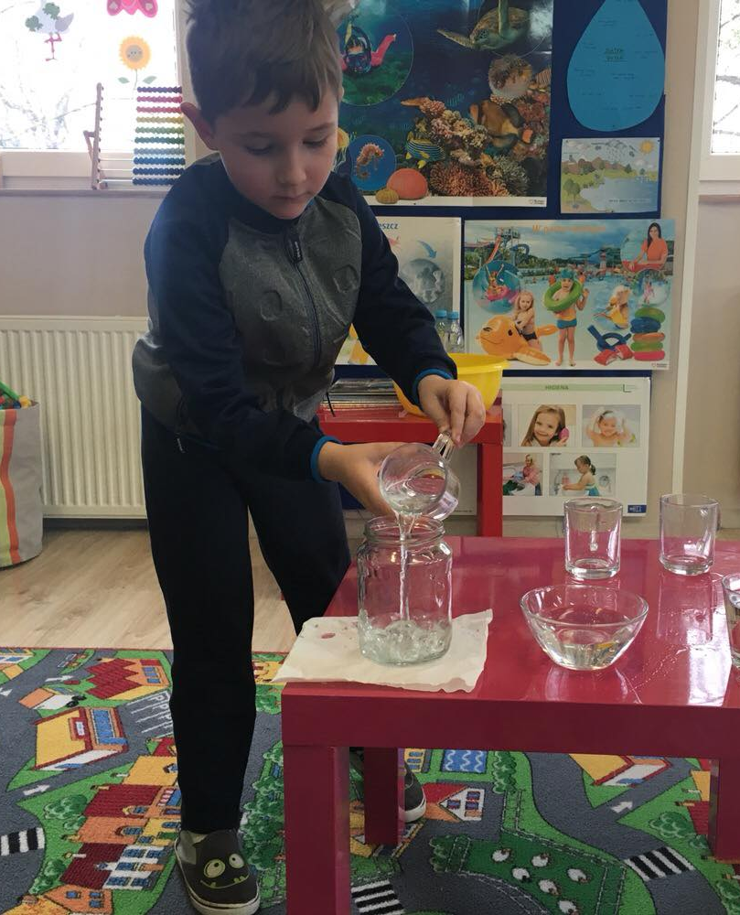
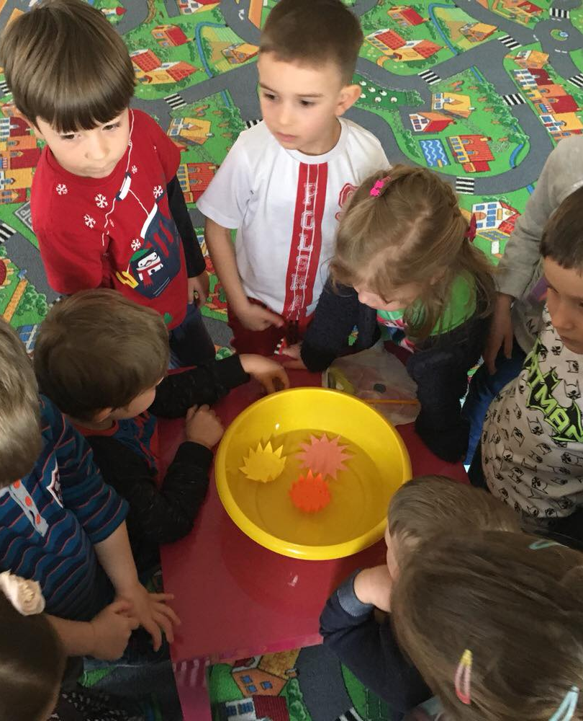
Projekt badawczy „WODA” grupa V

Slide 18
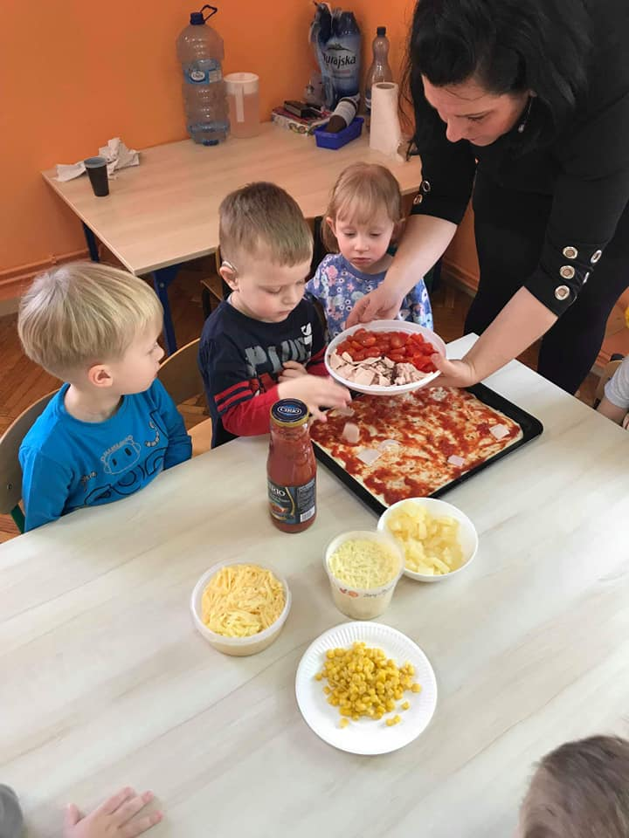
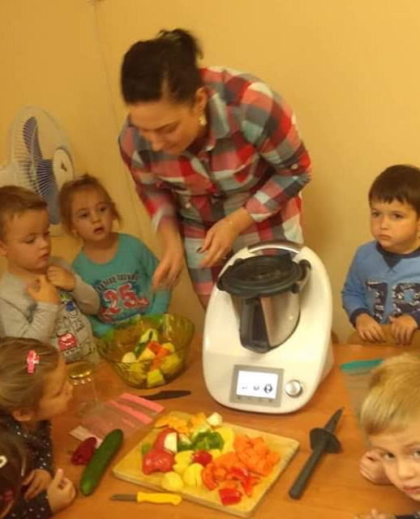
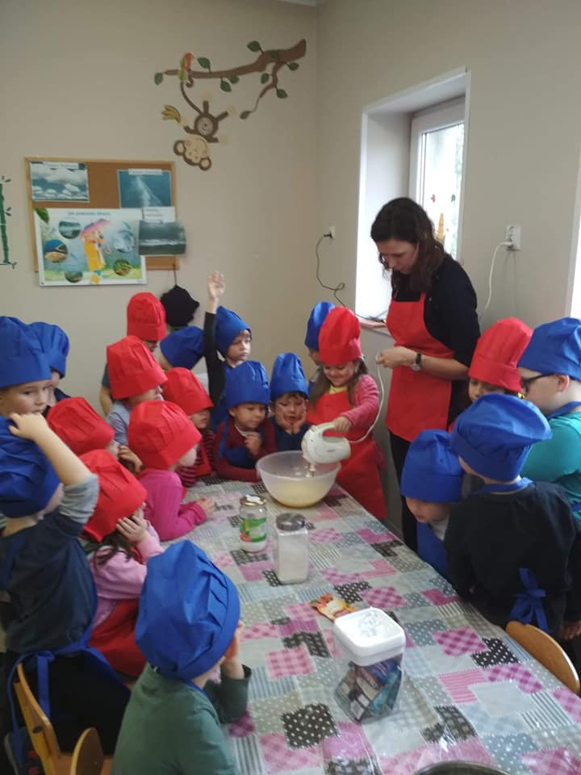
Projekt „Mali Kucharze” grupa III, IV

Slide 19
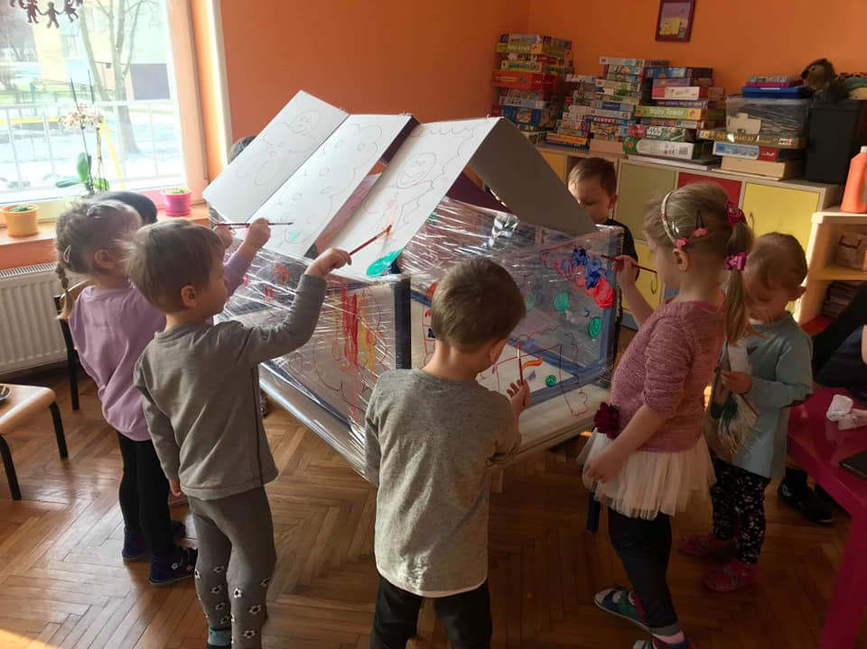
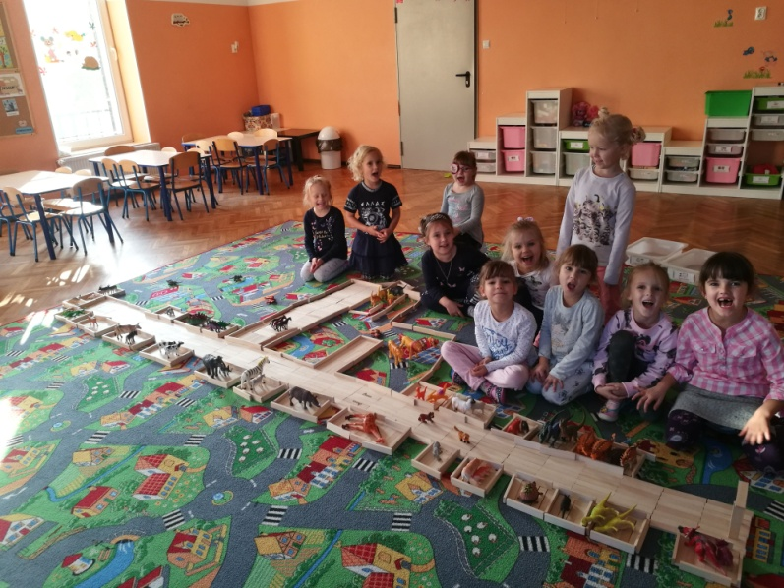
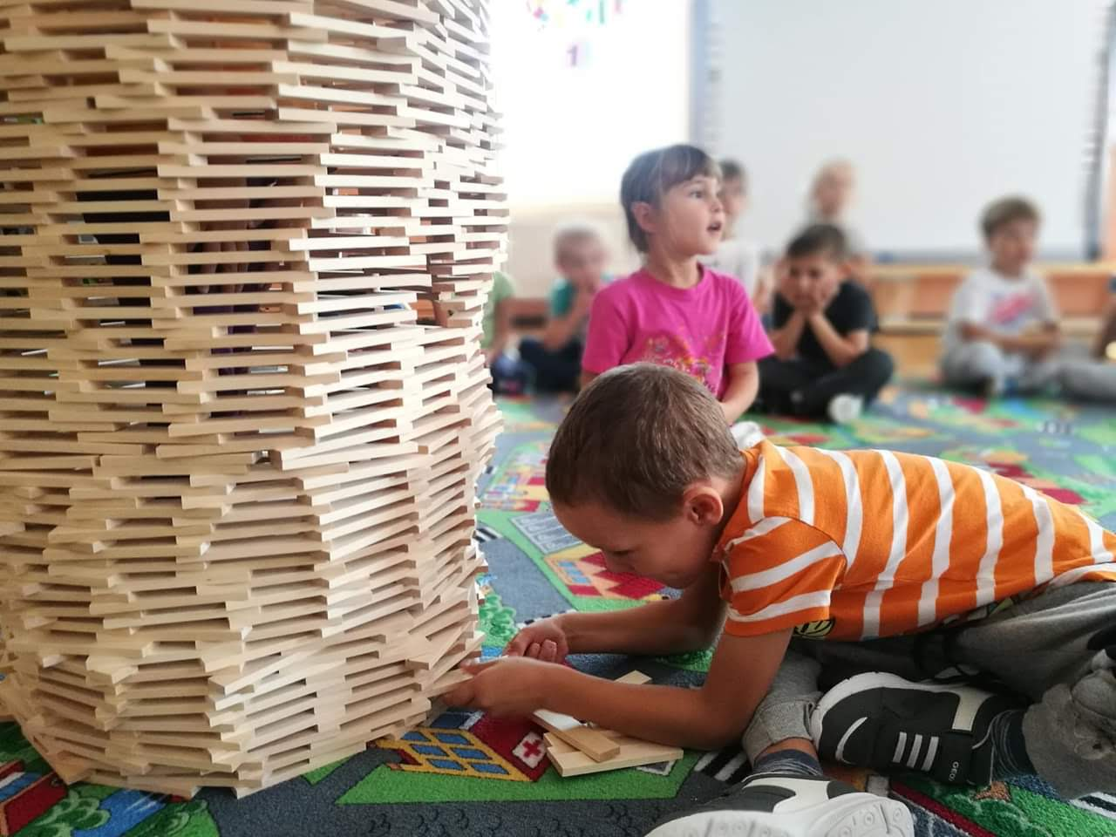
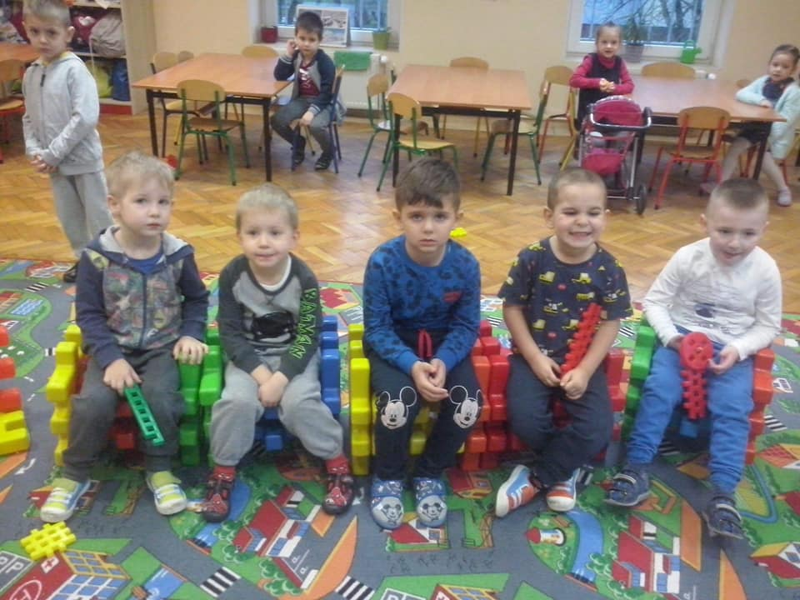
Mali konstruktorzy

Slide 20
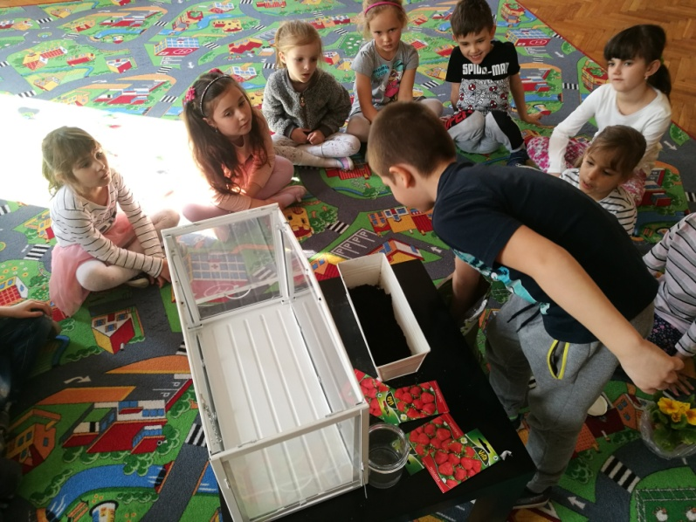
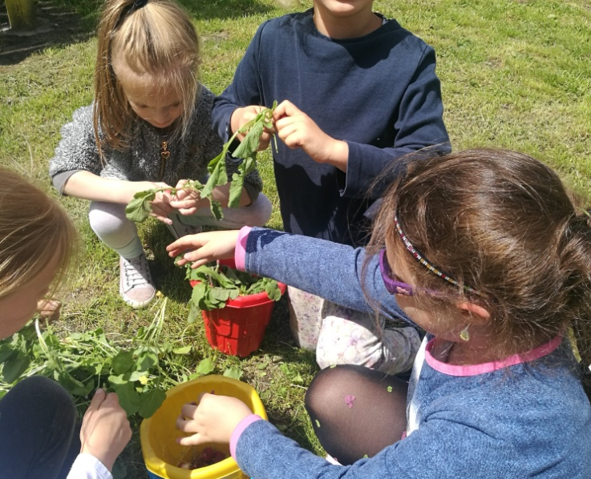
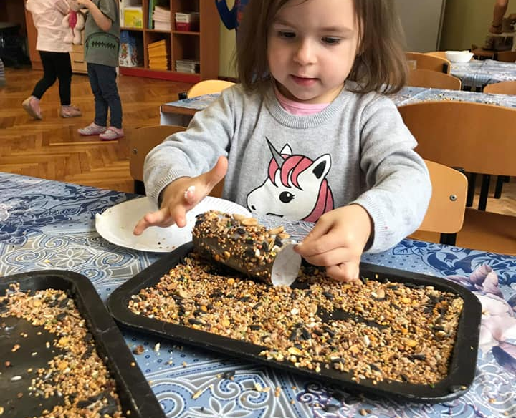
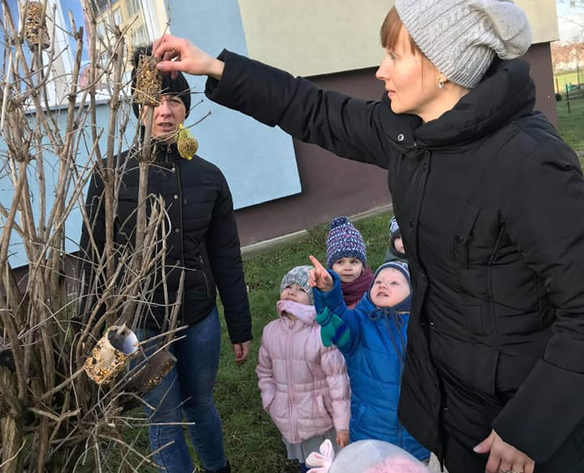
MALI OGRODNICY
MALI ORNITOLODZY

Slide 21
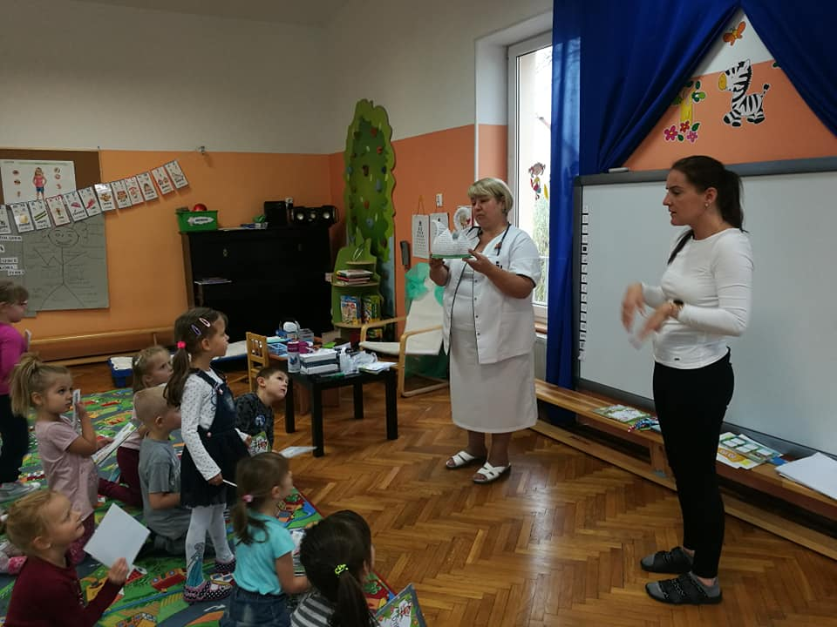
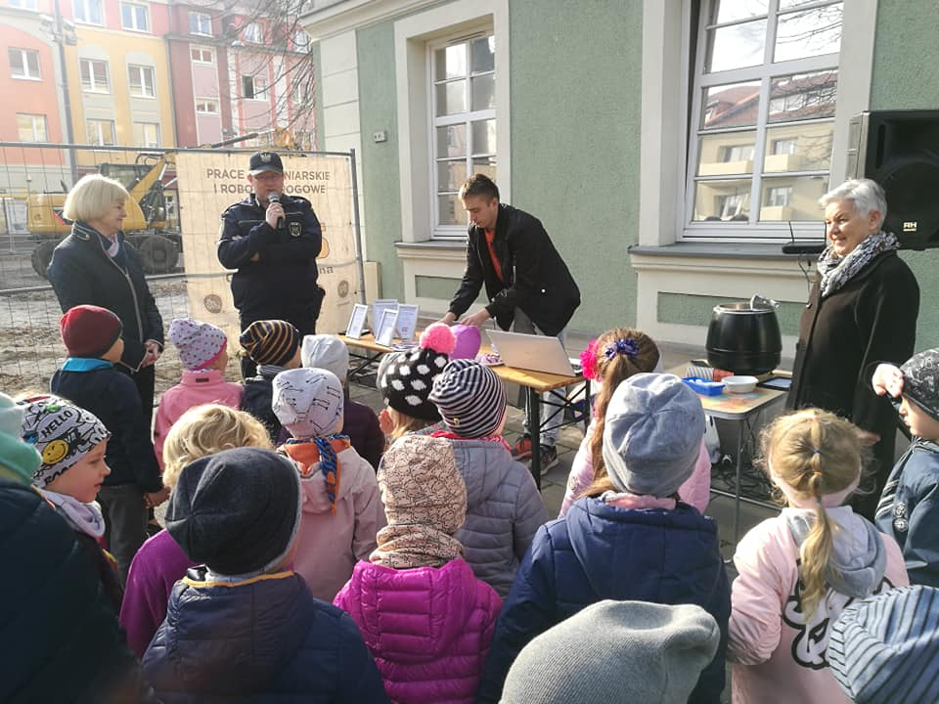
PROJEKT ZDROWY PRZEDSZKOLAK
PROJEKT BEZPIECZNY PRZEDSZKOLAK

Slide 22
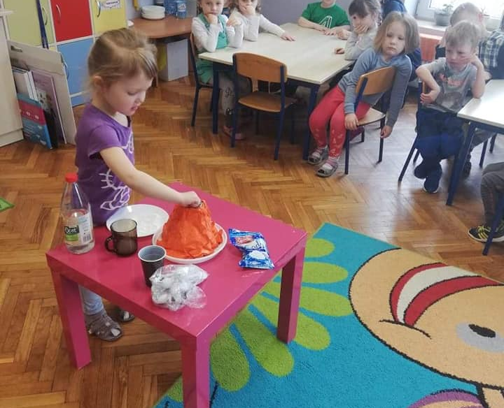
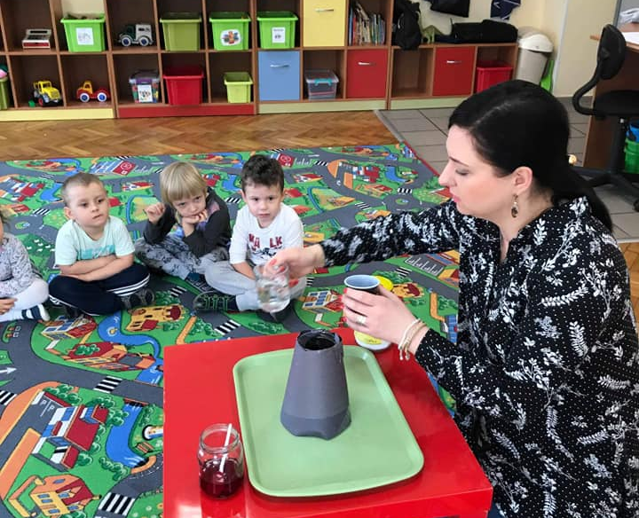
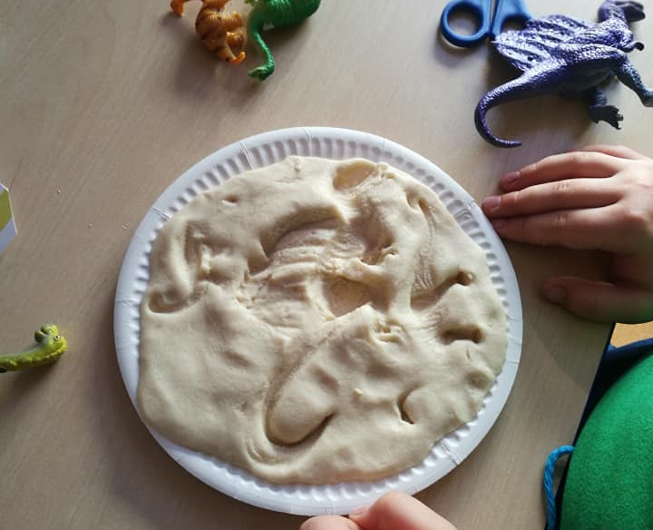
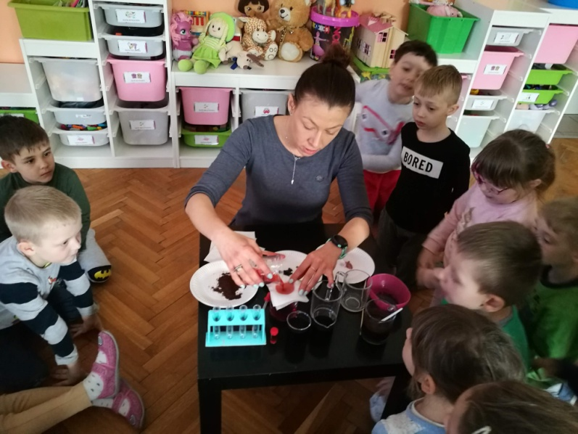
EKSPERYMENTY

Slide 23

Akcje charytatywne

Slide 24
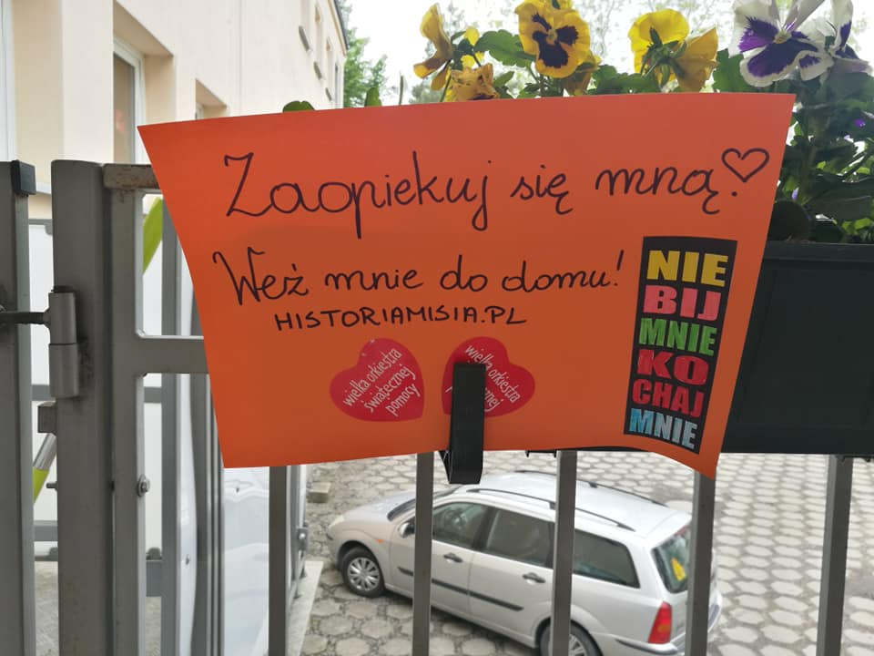
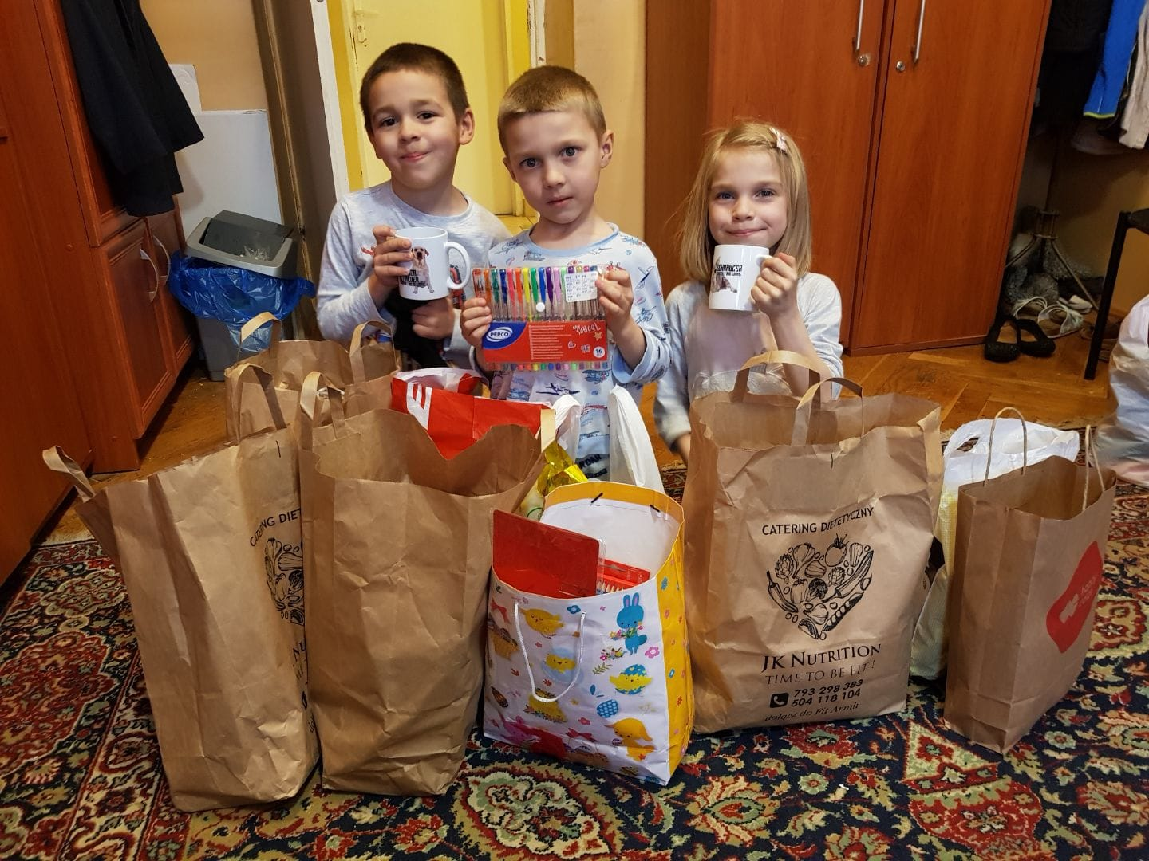
NIE BIJ MNIE, KOCHAJ MNIE
WIELKANOCNY ZAJĄCZEK DLA DZIECI Z DOMU DZIECKA

Slide 25

Imprezy i uroczystości przedszkolne

Slide 26
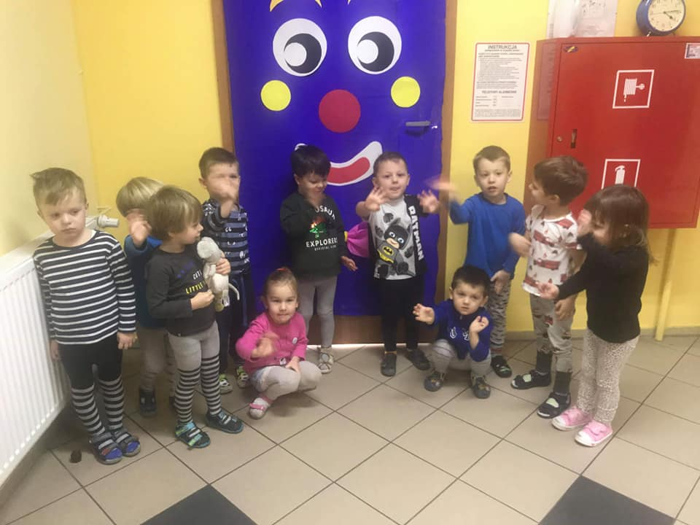



KARNAWAŁ W PZREDSZKOLU

Slide 27




DZIEŃ WODY
JESIENNY BAL

Slide 28




KONKURS WIELKANOCNY
PIERWSZY DZIEŃ WIONSY

Slide 29




ŚWIĘTO NIEPODLEGŁOŚCI
ŚWIATOWY DZIEŃ ZESPOŁU DOWNA

Slide 30




ZAJĘCIA OTWARTE DLA RODZICÓW

Slide 31




PRZEDSZKOLNY TURNIEJ SZACHOWY

Slide 32




KONKURS WIEDZY PRZEDSZKOLAKA „WIEM I POTRAFIĘ„
KONKURS MATEMATYCZNY

Slide 33




PASOWANIE NA PRZEDSZKOLAKA

Slide 34


DZIEŃ MAMY I TATY

Slide 35




DZIEŃ DZIECKA W PRZEDSZKOLU

Slide 36




PIKNIK RODZINNY
SPARTAKIADA

Slide 37





Slide 38




OGÓLNOPOLSKA AKCJA CZYTELNICZA „JAK NIE CZYTAM JAK CZYTAM”

Slide 39

CIEKAWE WYDARZENIA

Slide 40




TYDZIEŃ Z DINOZAURAMI W PRZEDSZKOLU

Slide 41




WALENTYNKI
AUTOLIVE – O BEZPIECZEŃSTWIE NA DRODZE

Slide 42


DRUGIE ŚNIADANIE NA TRAWIE

Slide 43




WYCIECZKA DO STRAŻY POŻARNEJ

Slide 44




ZABAWY TEMATYCZNE

Slide 45




Zajęcia logopedyczne
Gimnastyka buzi i języka

Slide 46

ŻAKI ROKU 2018/2019

Slide 47

AKROBATKA ROKU
GESLERKA ROKU

Slide 48


MODELKI ROKU
SZACHISTA ROKU

Slide 49

SPORTOWIEC ROKU

Slide 50

TAJNIAK ROKU

Slide 51


BRACIA ROKU
WESOŁEK ROKU

Slide 52


JOGIN ROKU
UŚMIECH ROKU

Slide 53


MATEMATYCZKA ROKU
PRZYJACIELE ROKU

Slide 54

DZIĘKUJEMY ZA UWAGĘ
ŻYCZMY UDANYCH WAKACJI
PRZYGOTOWAŁA NATALIA SKUBISZEWSKA - RYZNER

